Slide 1
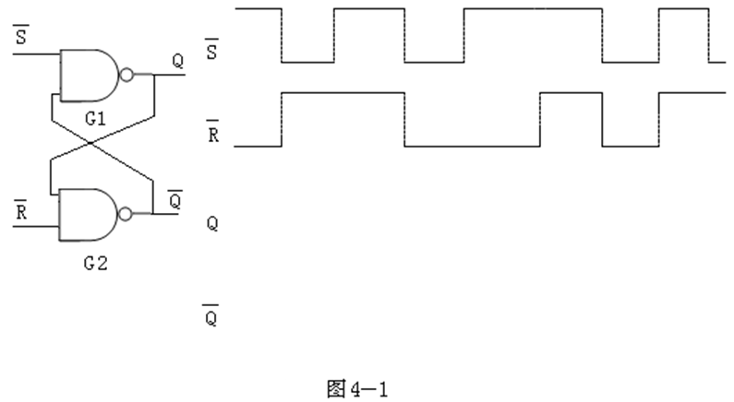
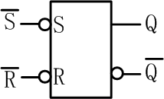
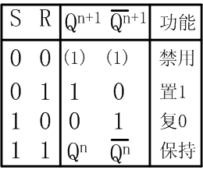
4.1 根据图4-1所示电路图中输入波形画出输出波形。
(1)
(1)
不确定
(1)
(1)
不确定
解：

Slide 2

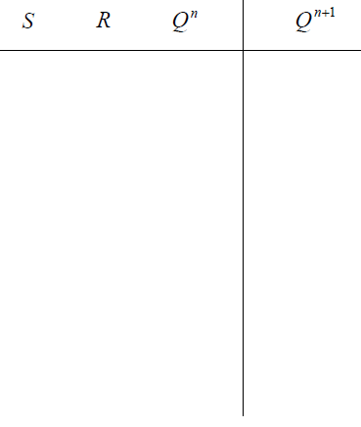
4.2 已知触发器特性方程，列出其状态转移真值表。
解：
0 0 0 0
0 0 1 1
0 1 0 0
0 1 1 0
0 0 1
1 0 1 1
1 1 0 1*
1 1 1 1*

Slide 3
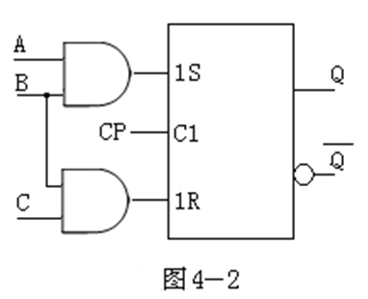

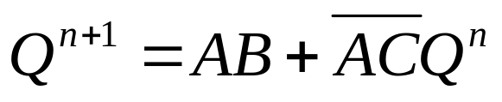

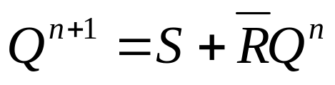


4.3 写出图P4-2所示触发器的输入激励方程，并写出触发器特性方程。
解：

Slide 4
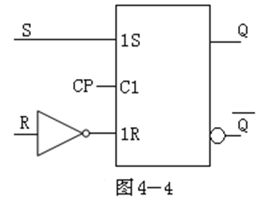
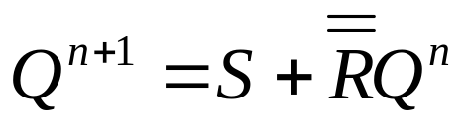

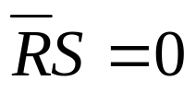

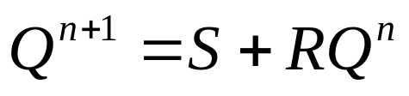
4.5. 写出图4-4所示触发器的特性方程，画出状态转移图。
解：
S R
0 0 | 0
0 1
1 0
1 1 | 1
×

Slide 5
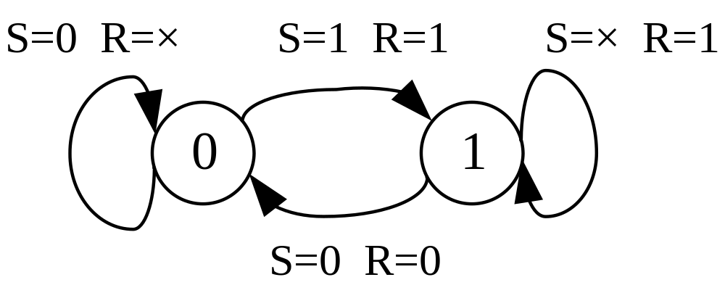
S R
0 0 | 0
0 1
1 0
1 1 | 1
 | S R
0 0 | 0 ×
0 1 | 1 1
1 0 | 0 0
1 1 | × 1
×

Slide 6
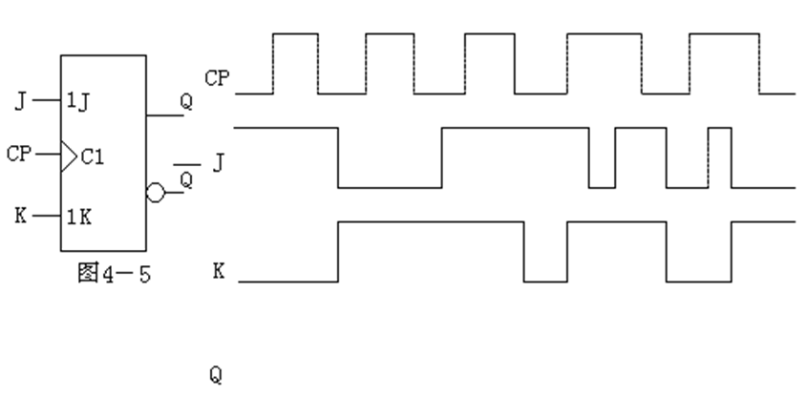
4.6 根据图4-5所示输入画出波形。（设初态为0）

Slide 7
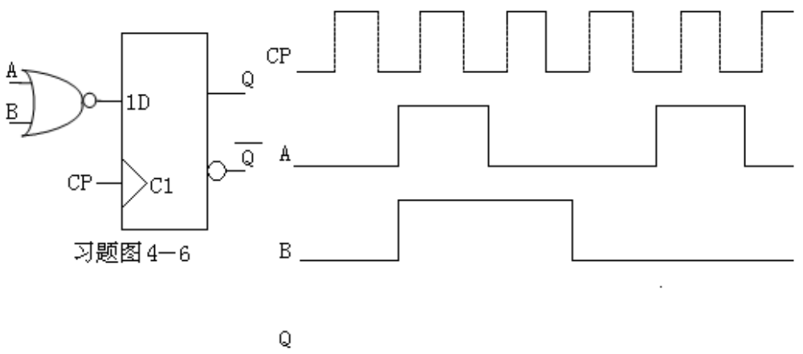
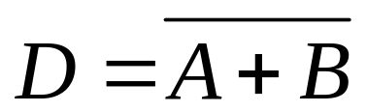
4.7 画出图4－6所示边沿DFF 的输出波形。（设初态为0）

Slide 8
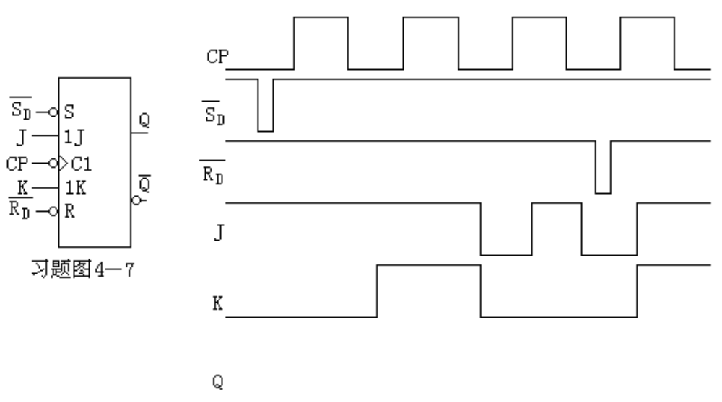
4.8、画出图4－7所示边沿J-KFF 的输出波形。

Slide 9
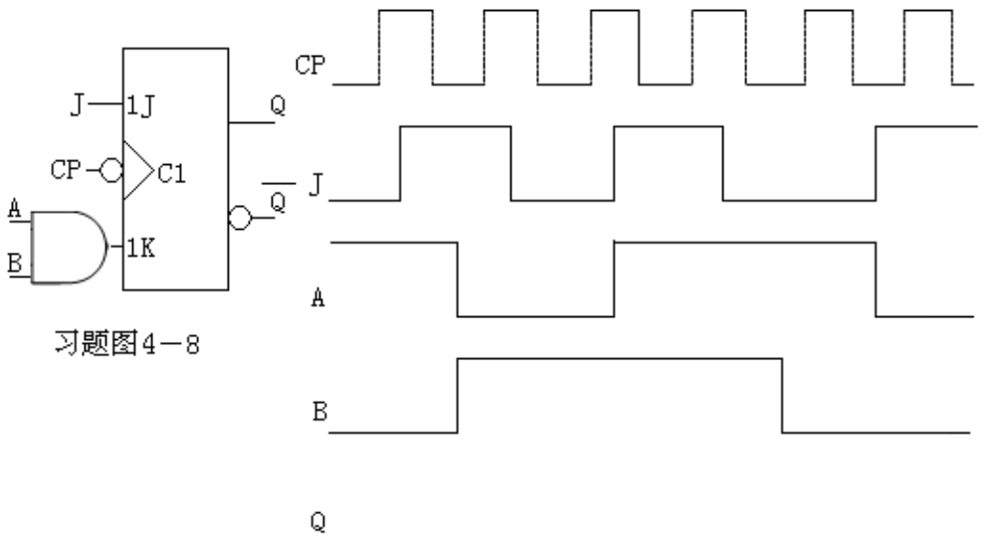

4.9 画出图4－8所示边沿J-KFF 的输出波形。（设初态为0）

Slide 10
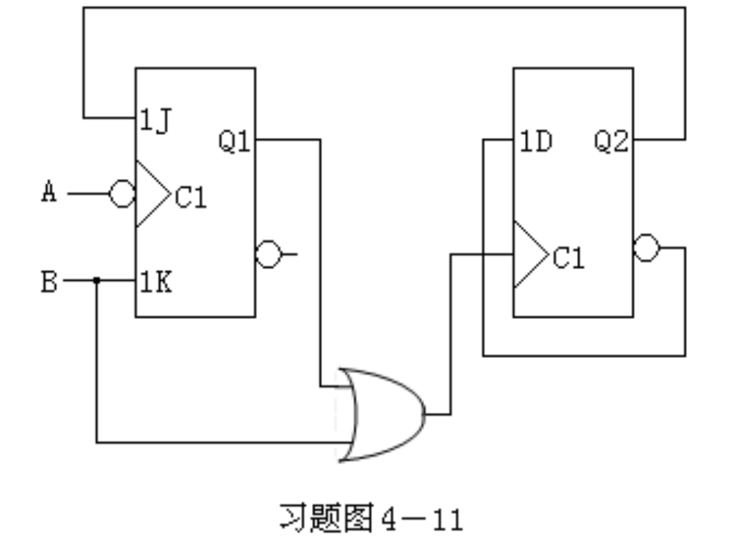

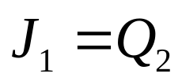
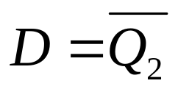

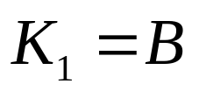
4.14 画出图4－11所示Q1、Q2 输出波形。（设初态为0）

Slide 11

